Slide 1

龙芯杯决赛答辩报告 Project-N全系统的设计与实现
南京大学二队
刘志刚、欧先飞、沈明杰 指导教师: 李俊、蒋炎岩
Notes:
各位评委老师大家好，
我是南京大学的刘志刚，今天由我来介绍我们的作品
Project-N全系统的设计与实现

Slide 2
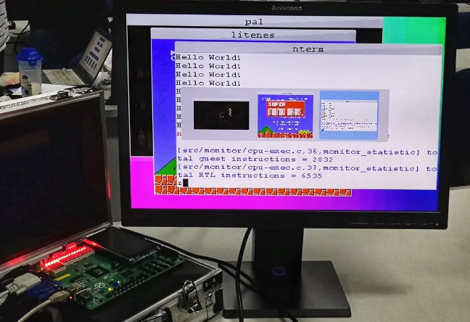
答辩成果概述
独立完成了全系统(及开发基础设施)的设计与实现
x86
模拟器
nterm
终端模拟器
图形应用程序
NES模拟器、仙剑
应用
NWM 窗口管理器
libos, libc, libndl (图形)
运行库
功能测试
基准
程序
打字游戏
Nanos
操作系统
操作
系统
AM (抽象计算机) = TRM + IOE + [CTE] + [VME]
抽象层
mips32
ISA
NOOP 乱序处理器
NEMU全系统模拟器
微结构
Notes:
我们独立地完成了，，，
从微结构到ISA抽象层、到操作系统到运行库以及应用
自底向上
0：30

Slide 3
我们对系统能力的理解
1. 设计、实现真实现代系统的能力
硬件层：乱序处理器、总线、外设
操作系统：分时多任务、虚拟文件系统
应用层：类X-Window窗口管理器；各类图形/终端应用程序
→ 展示独立实现的全系统
2. 高效、正确实现系统的能力
敏捷开发框架 (基于Scala语言的Chisel；Verilator)
支撑工具平台 (MIPS32全系统模拟器、差分测试器等)
→ 提升多达数十倍的开发效率
Notes:
我们对系统能力的理解是：
1、实现现代真实系统的能力
真实的操作系统应该有这些部件，而我们全部独立实现了
我们也将展示我们独立实现的全系统
2、高效正确地实现系统的能力
包括了
敏捷开发框架以及配套的支撑工具平台
我们独立开发的基础设施，可以提升多达数十倍的开发效率
1:00

Slide 4
1. 全系统设计与实现
Notes:
首先就是我们的全系统设计与实现

Slide 5
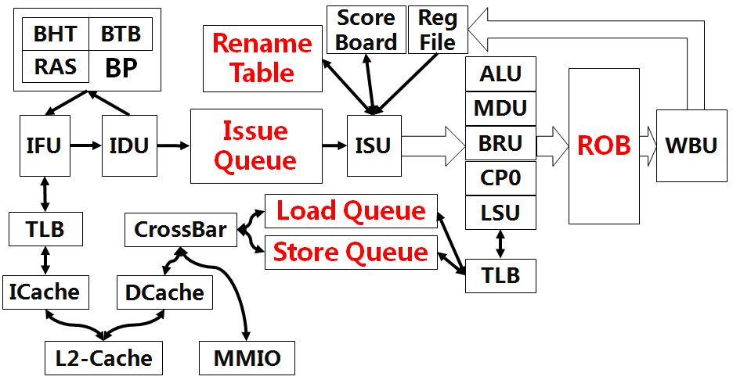
硬件：NOOP Core乱序处理器
乱序单发射处理器架构设计
乱序发射，乱序执行
TLB (分页)
IPC 0.8
Notes:
我们核心的架构是IO2I
顺序取指、乱序发射、乱序执行、顺序提交
简而言之：就是一个真正的乱序处理器
关键的是这些红色部件：
支持TLB，平均IPC达到0.8
1:30

Slide 6
硬件：NOOP Core缓存、分支预测
组相联L1分离式流水化指令/数据缓存
4路组相联 (16K指令，32K数据)
两段流水线，随机替换
历史长度自适应分支预测器
gshare，全局历史，2bit饱和计数器
在1 bit与4 bit两种历史长度中自适应选择
平均准确率86.2%（排序提升9%）
4路组相联(16组) 分支地址预测(BTB)，8项返回地址预测(RAS)
BTB准确率在9/10个基准程序中达到100%
RAS准确率超过98%
Pattern History Table
Branch History
1bit
Prediction
4bit
1bit
MIN
4bit
Miss Counter
Notes:
关于L1 Cache以及分支预测
L1 cache，多路组相联，随机替换，流水化
我们的分支预测器是历史长度自适应的
根据程序特征，选择合适的历史长度
另外还有BTB以及RAS
他们的性能我们全都精调过，性能数据都非常地漂亮
2:00

Slide 7
硬件：NOOP Uncore L2缓存、外设
二级缓存
512KB，16路组相联，写回
SRRIP替换算法：抵抗冲刷，来自体系结构顶级会议论文 [1]
预取机制：Next-line预取
AXI总线
DDR3内存
外设：Emaclite (网络)，UART，VGA (图形)
[1] Jaleel et al. High performance cache replacement using re-reference interval prediction (RRIP), ISCA, 2010
Notes:
核外部分
1、组相联的L2 Cache
其他高级特性SRRIP替换算法，预取机制
2、另外我们还支持丰富的外设，AXI总线
2:30

Slide 8
软件：全栈式开发/调试/调优
实现ISA抽象层AM [1]
I/O抽象，上下文抽象，虚存抽象
实现教学操作系统Nanos
中断管理，段/页式虚存，虚拟文件系统
适配运行时环境
移植Newlib 3.0，编写并调优NWM
移植/编写应用程序
仙剑、LiteNES、Nterm终端、x86-NEMU
案例 – 添加自定义mmap()，利用共享内存优化数据拷贝
Navy-apps
Newlib, NWM
Nanos
Nexus-AM
NOOP / NEMU
[1] Jiang and Yu, Building Computer Systems From Scratch Around AbstractMachine, CSEW'18
http://moon.nju.edu.cn/people/yyjiang/teach/am-talk.pdf
Notes:
在软件方面，我们进行了全栈式开发、调试、调优
底层AM、Nanos我们全部是自己编写
上层的库以及应用程序，我们进行了大量的移植
3:00

Slide 9
软件：支持x86程序的执行
x86-NEMU [1]，可编译到mips32的x86模拟器
版本1 - 解释执行x86程序
支持设备模拟
可运行x86的打字游戏，LiteNES等
版本2 (龙芯杯版本) – 即时编译到IR并解释
进行IR的优化 – 活跃变量分析，冗余代码消除，常量传播等
对比版本1执行，性能提升5倍
[1] Yu, https://www.gitbook.com/book/nju-ics/ics2018-programming-assignment
Notes:
值得一提的是：
我们支持运行x86程序
我们实现了x86-nemu，是运行是mips32上的x86模拟器
我们实现了两个版本
其中第二个版本，基于编译原理的技术，进行了即时编译的优化
性能提升5倍
3:30

Slide 10

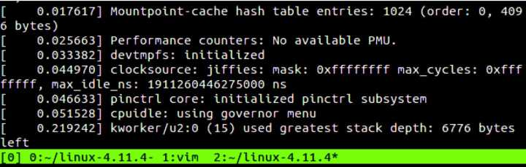
全系统实现：效果展示
全系统（利用u-boot进行网络加载）
独立编写除libc外系统栈上所有软硬件：处理器(NOOP core/uncore)、操作系统、运行库(libc为移植)、窗口管理器、应用程序
图为即时编译优化的x86模拟器运行在窗口管理器运行在分时、分页虚存(支持mmap)、文件系统的操作系统和乱序处理器上
Linux 4.11.4 (Uboot 2018, 自行添加dts和UART驱动)
独立挑战自定义arch，完成启动初始化，进程调度已开始
接近完成，途中遇到未知bug
(本次大赛唯一遗憾)
Notes:
这是我们的全系统实现
除libc外，所有软硬件独立编写
图中是即时编译优化的x86模拟器运行在窗口管理器运行在分时、分页虚存(支持mmap)、文件系统的操作系统和乱序处理器上
Linux 4.11.4 uboot 2018，我们自行添加了arch，完成了启动初始化
已经跑到了进程调度了，唯一遗憾的是，还差最后一点就跑通
4:00

Slide 11
2. 全系统开发支撑平台
Notes:
下面介绍我们的全系统开发支撑平台

Slide 12
开发、测试、调试全系统：绝非易事
完善的开发平台
一键系列：仿真、上板、加载程序、解析日志
完善的开发模式
增量开发：先分段，后分页
分模块验证：验证OS内核分时先使用分段，再使用分页
完善的调试工具
日志工具、性能计数器
差分测试
Notes:
开发、测试、调试方面
我们可以一键完成所有常用开发操作
采取了增量开发、分模块验证的开发模式
同时调试工具方面也进行了加强
日志分析工具、性能计数器、差分测试
日志工具：打log
4:30

Slide 13
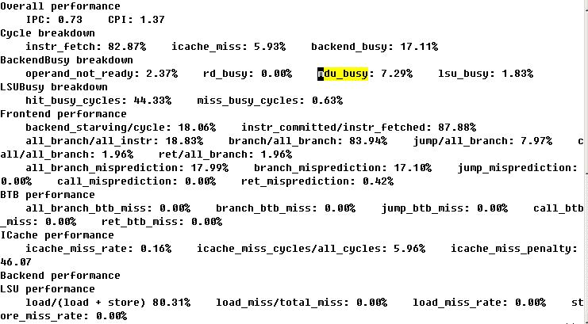
例子：基于性能计数器的性能调优
马上发现性能瓶颈 ：MDU忙碌
Notes:
我们采用了量化的研究方法
根据性能计数器的反馈找到瓶颈，定向优化
例如如图是我们对性能计数器的分析结果
立马发现MDU所占时间最多
5:00
1、所有程序working set不超过16KB，使用大的L1 Dcache装下
2、Stringsearch小函数调用多，RAS做针对性优化
3、Streamcopy，Stringsearch连续load，store多，LSU充分流水，store、load转发

Slide 14
例子：基于自制MIPS32模拟器的差分测试
一份规范(MIPS32)，两个实现
硬件：NOOP乱序处理器(龙芯杯)
软件：MIPS32-NEMU模拟器
可灵活模拟自定制的非标准功能
验证：二者执行相同程序状态应当完全一致 (差分测试)
与大赛提供的Golden Trace相比
可高效比对复杂程序
可精准呈现错误现场
可与RTL实现同步演进
指令
NOOP
处理器
MIPS32
NEMU
状态
状态
相同？
Y
N
报错
Notes:
我们自己实现了MIPS32全系统模拟器，并与硬件同步演进
用来与大赛提供的golden trace比对机制相比
三个特点不要解释，直接读
5:30

Slide 15
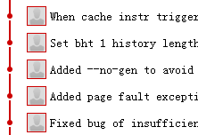
基础设施：效果展示
突破限制，改进工具
 | Verilog | Chisel | NEMU
实现类似功能 | 500行 | 150行 (代码密度x3) | N/A
性能仿真时间 | 20min (大赛官方平台) | 30s (速度提升40倍) | 0.5s (提升2400倍)
七天实现乱序处理器
差分测试：三天内修复了6个乱序执行在特定复杂条件下触发的non-trivial bug 在2分钟内定位了某TLB bug
决赛现场最快速度完成指令添加
5分钟完成代码开发和验证 (第1支完成的队伍) 综合完毕后一次通过验收
Notes:
下面展示我们基础设施的效果
我们充分利用已有的工具，并进行了大量的改进
用chisel开发，代码密度提升三倍
用verilator仿真器，速度提升四十倍
基于这套基础设施，我们**七天**实现了乱序处理器
利用差分测试，三天修复了6个乱序执行的corner case
可以肯定地说，我们的基础设施已经走在所有人前面
6:00

Slide 16
总结

Slide 17
总结：系统能力展示
1. 设计、实现真实现代系统的能力
乱序处理器(Cache、分支预测、TLB)、完整计算机系统
→ 展示独立实现的全系统
2. 高效、正确实现系统的能力
强大的基础设施：敏捷开发平台、差分测试工具
→ 提升多达数十倍的开发效率
Notes:
总结：
我们全面展示了我们的系统能力
我们独立实现了全系统
并且利用开发了高效的基础设施，效率提升数十倍
6:30

Slide 18
请各位评审专家批评指正！
南京大学二队
队员：刘志刚、欧先飞、沈明杰 指导教师: 李俊、蒋炎岩
Notes:
谢谢大家

